Slide 1

Curso de EXCEL Parte 3/3

Slide 2
Horario
Pivot Tables, Pivot Charts
¡Juntalo todo en un panel!
Slicers (Segmentaciones)
Analizar datos con ChatGPT (IA)

Slide 3
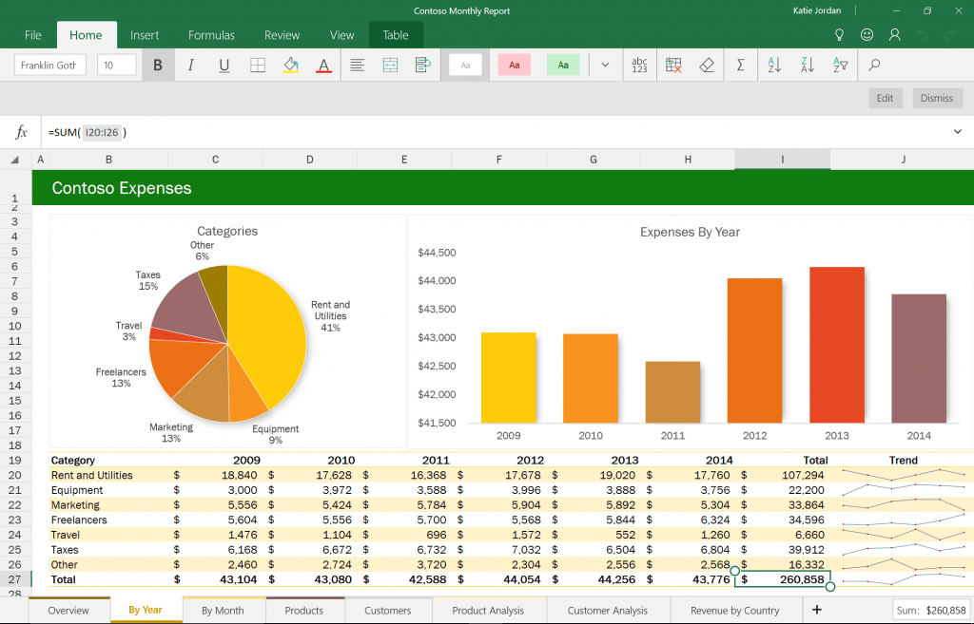
1. Pivot Tables (Tablas dinámicas)
Ahora abra el archivo llamado "Intro-to-Pivot-Tables"

Slide 4
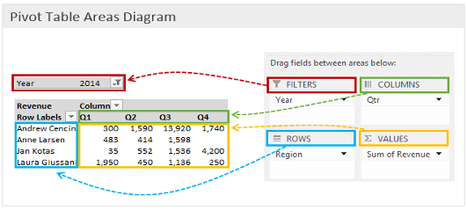
¿Qué son las Tablas dinámicas?
Las tablas dinámicas permiten filtrar y analizar datos rápida y fácilmente
Componentes básicos:

Slide 5
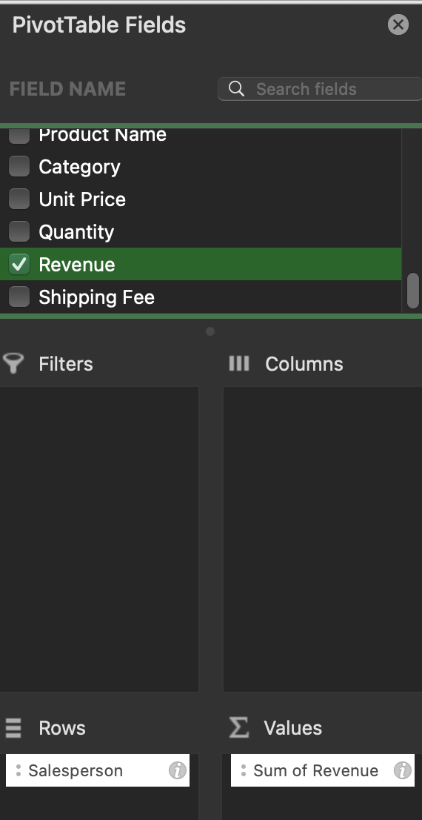

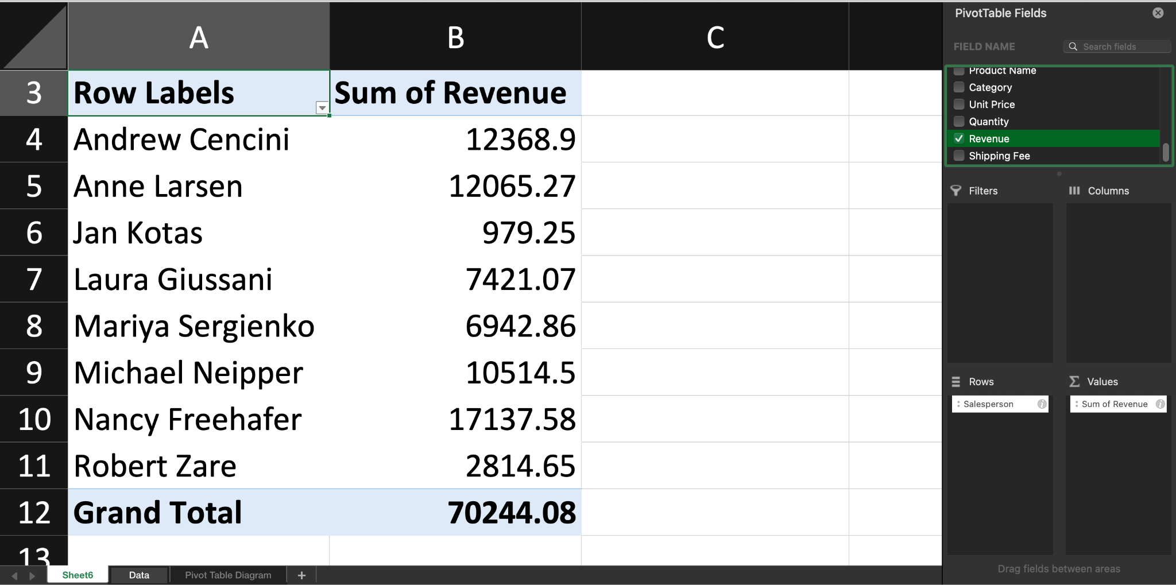
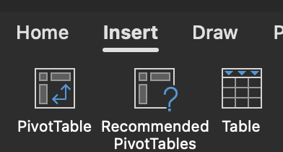
Ahora regresa a la primera hoja de cálculo llamada "Data"
Seleccione cualquier celda con datos
Inserte tabla dinámica
Haga clic y arrastre “Salesperson” al cuadro etiquetado “Rows” y “Revenue” al cuadro etiquetado “Values”
En la pestaña “PivotTable Analyze”

Slide 6
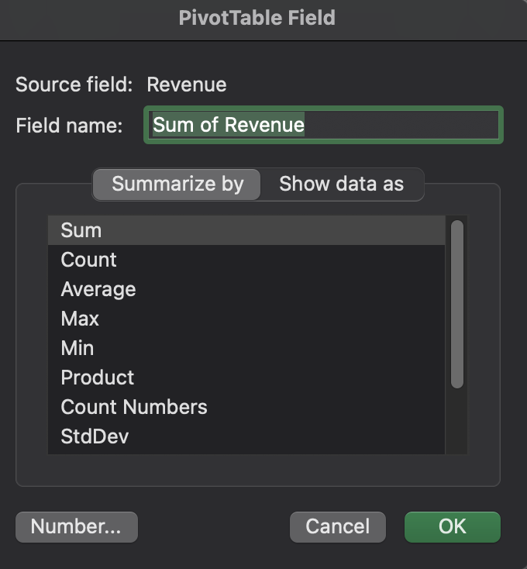
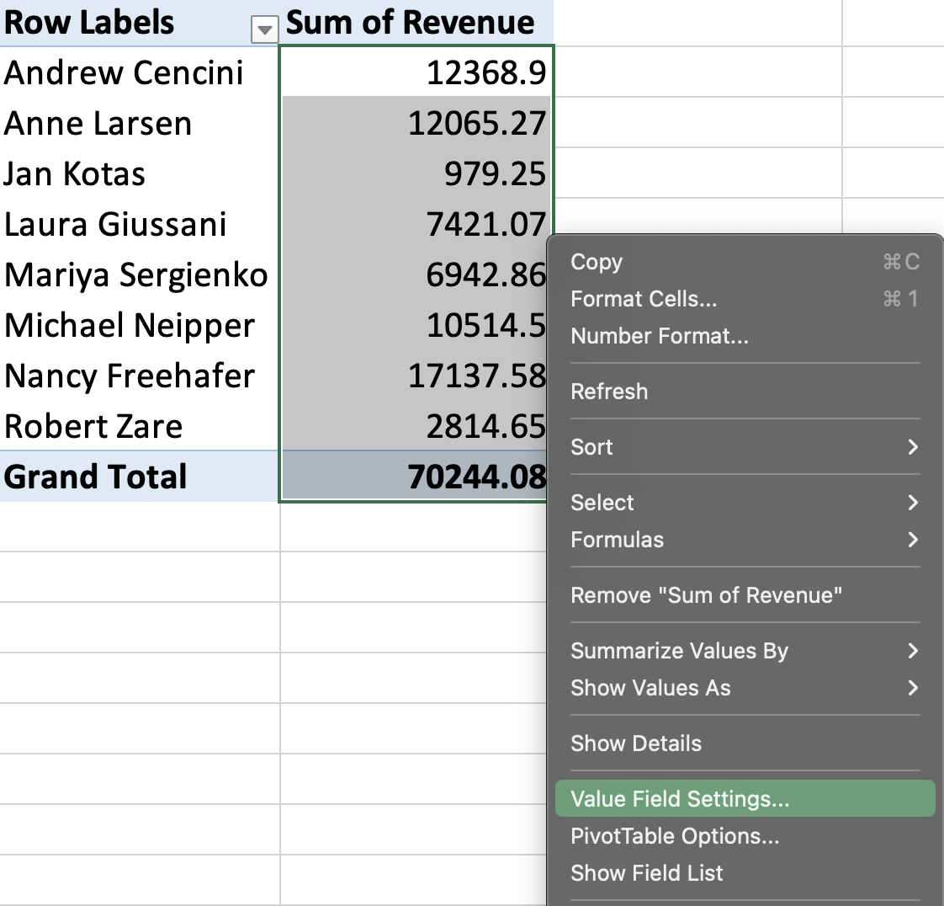
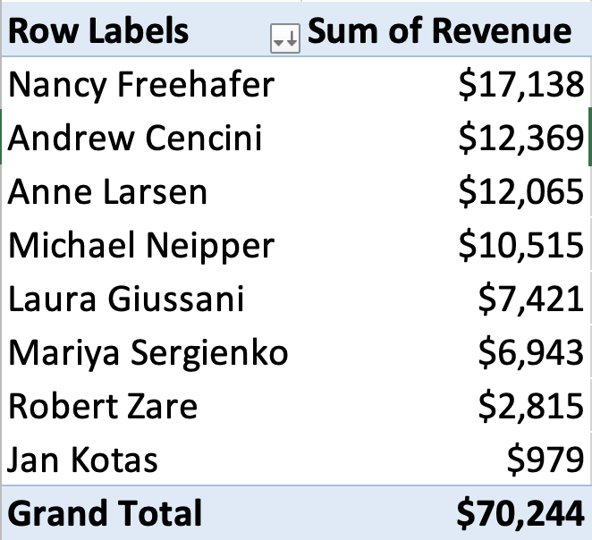
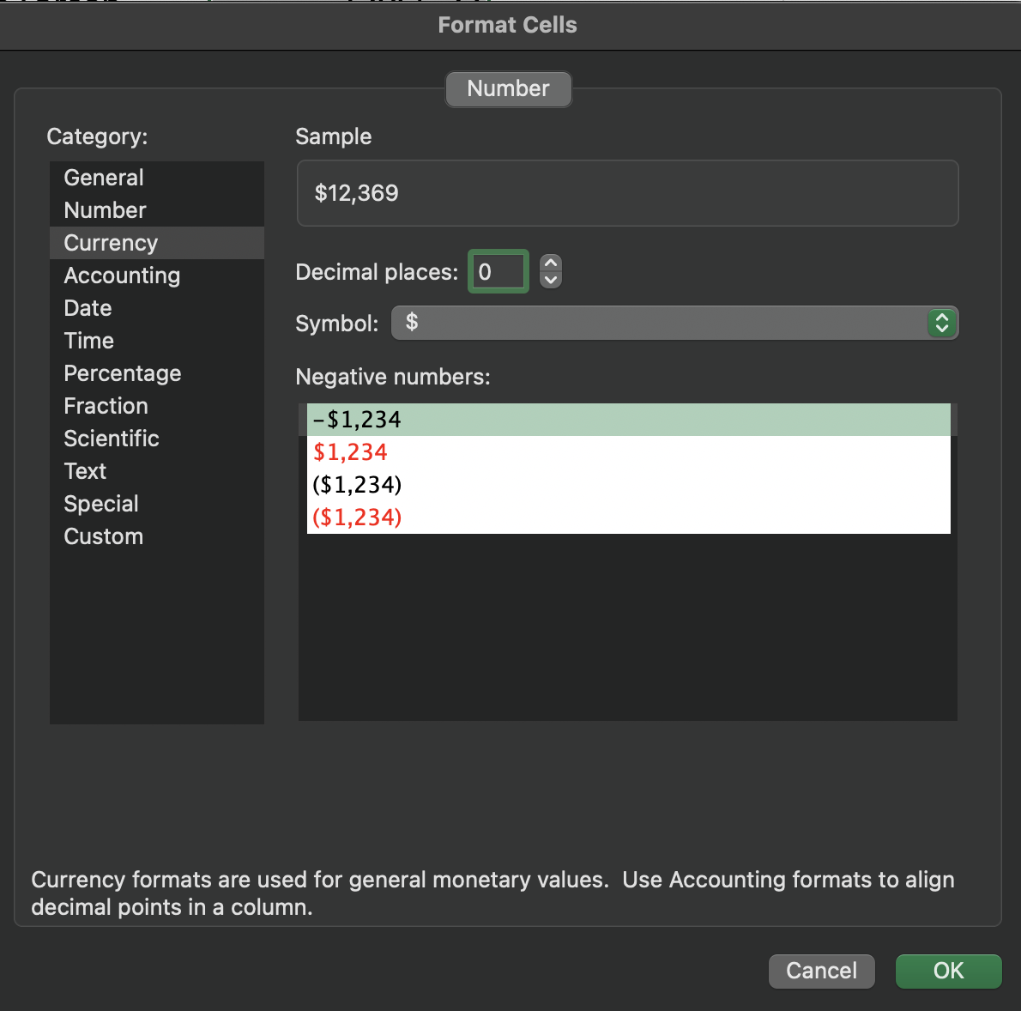
Cambie el formato a moneda
Ordenar los ingresos de mayor a menor

Slide 7
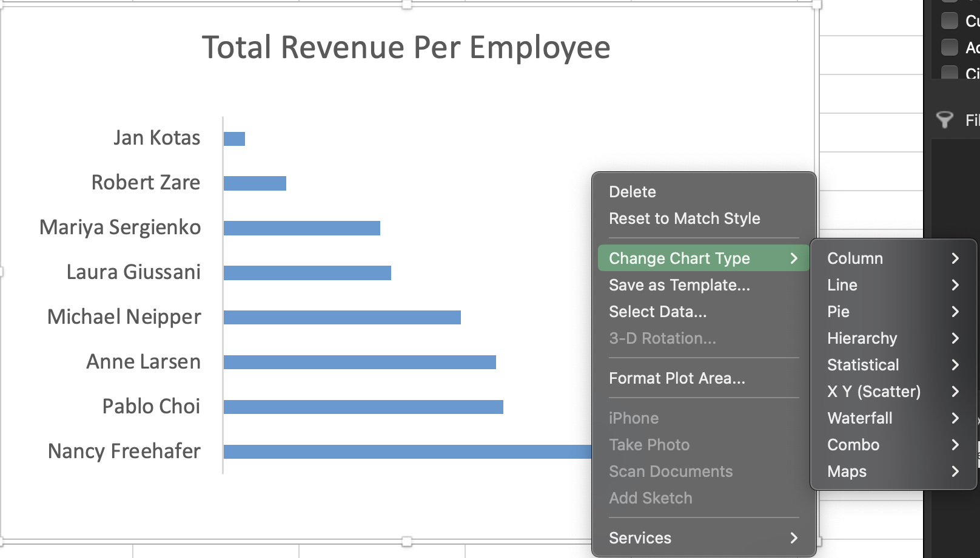
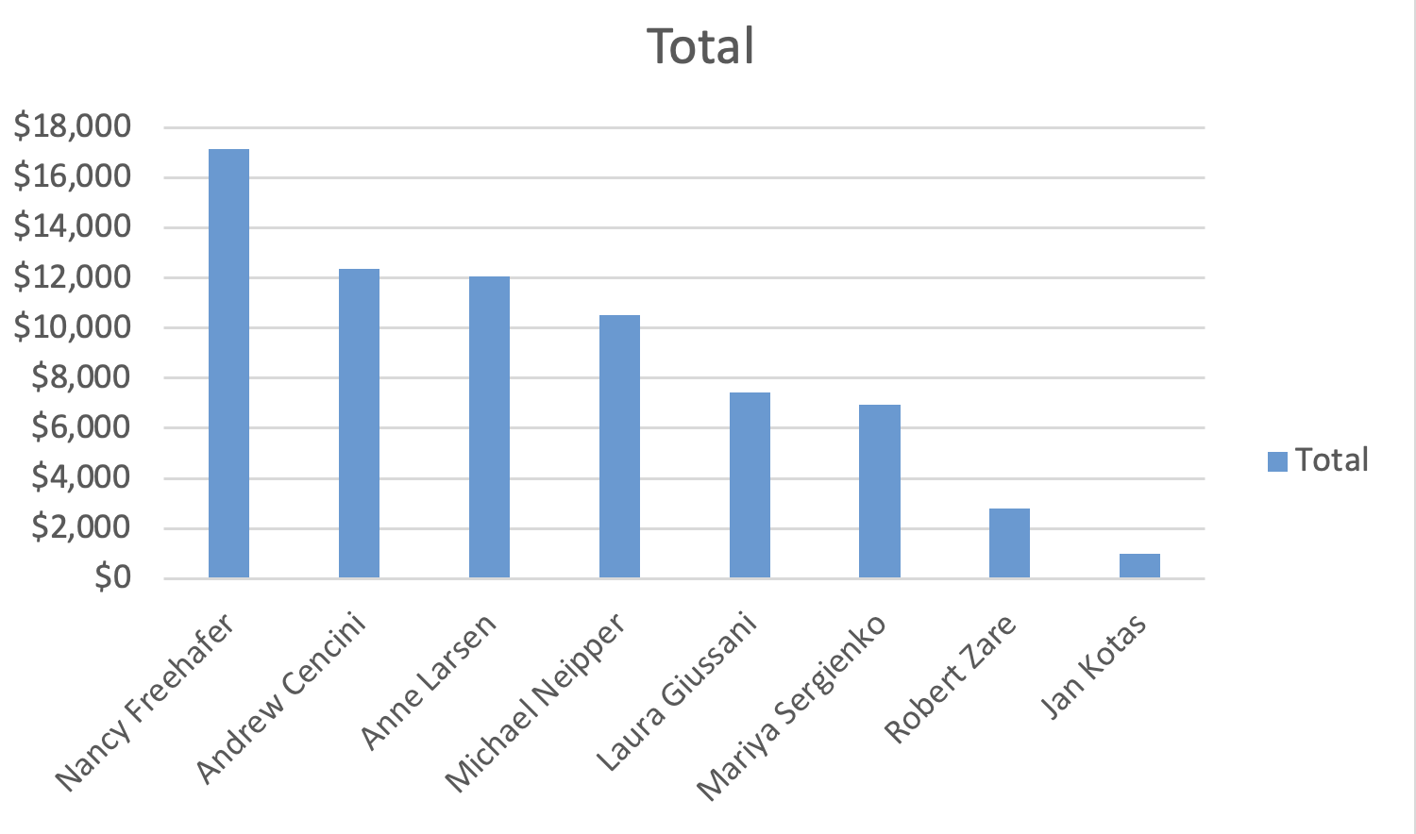
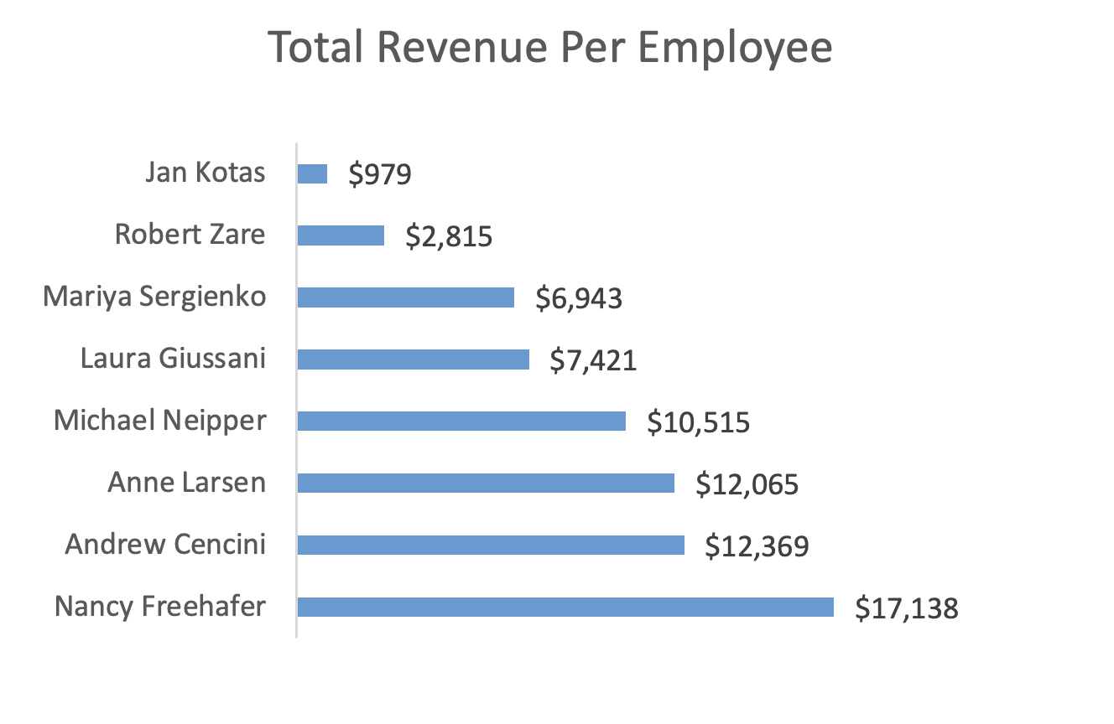
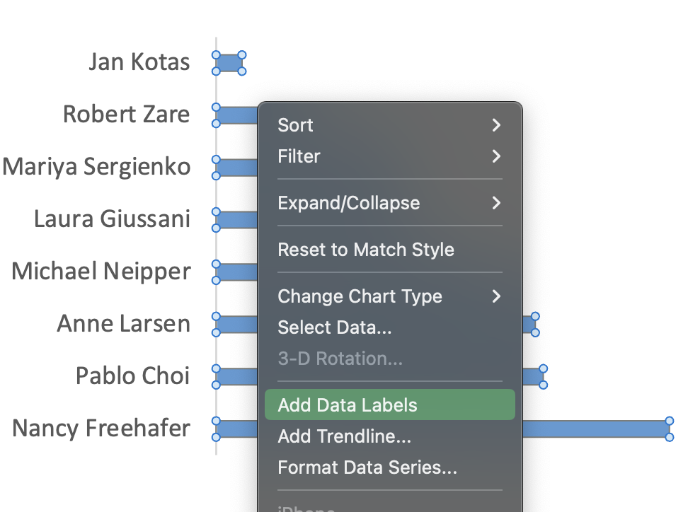

Slide 8
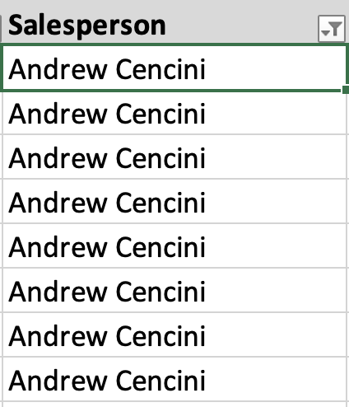
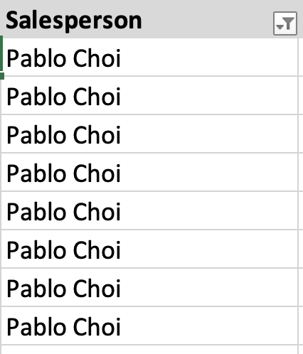
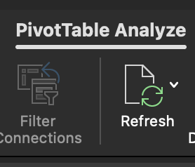
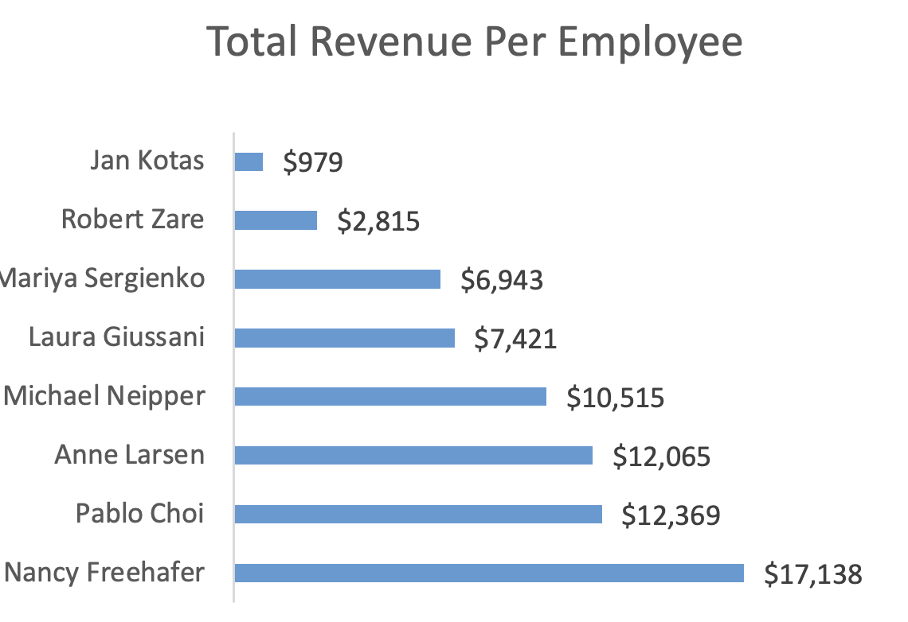

Slide 9
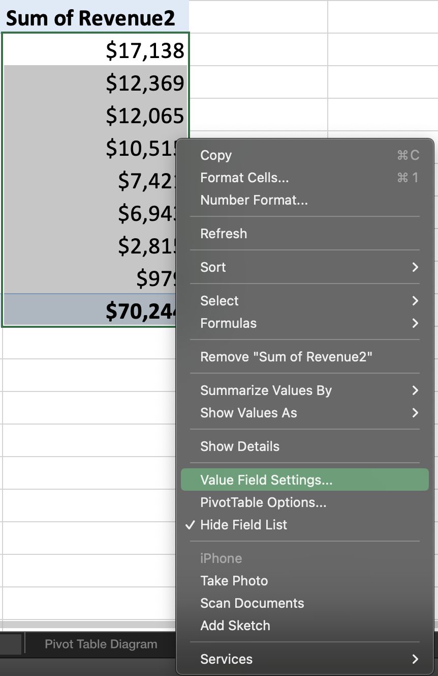
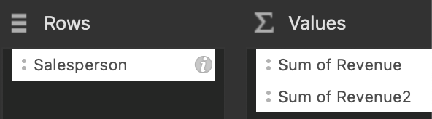
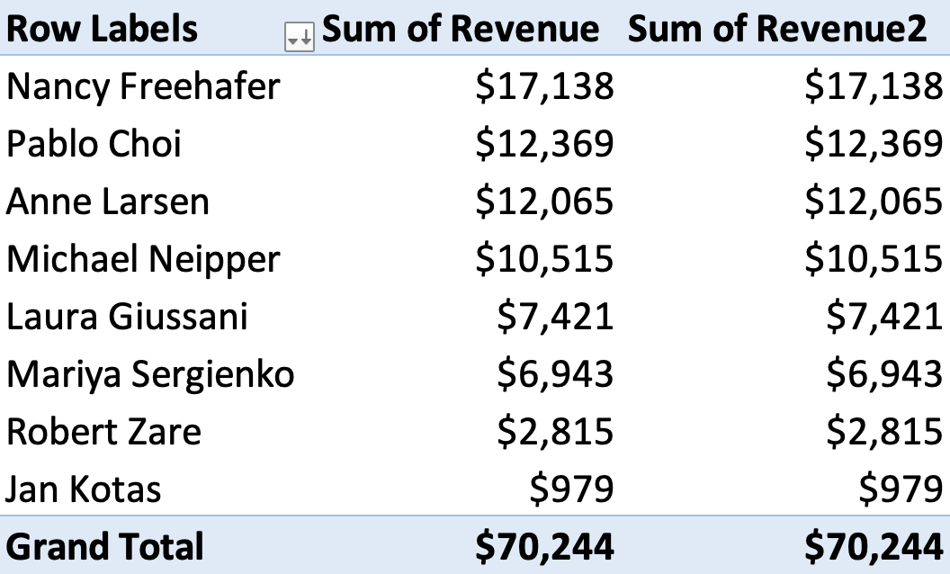
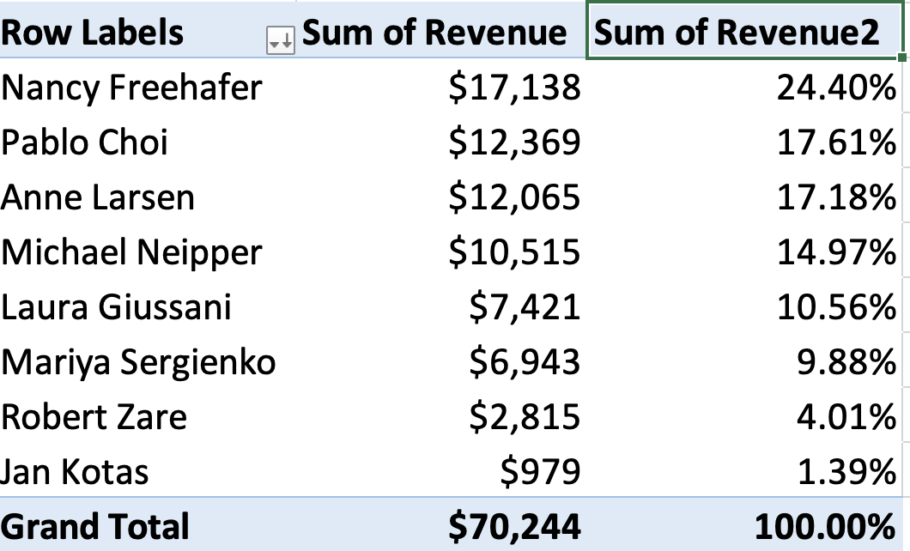
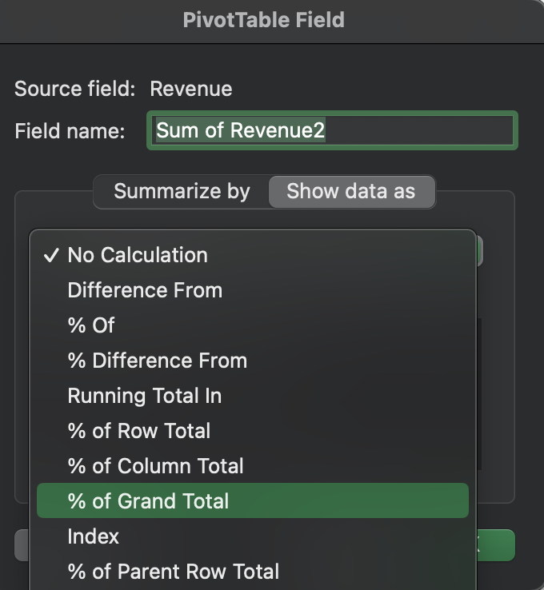
Duplicar la hoja anterior

Slide 10
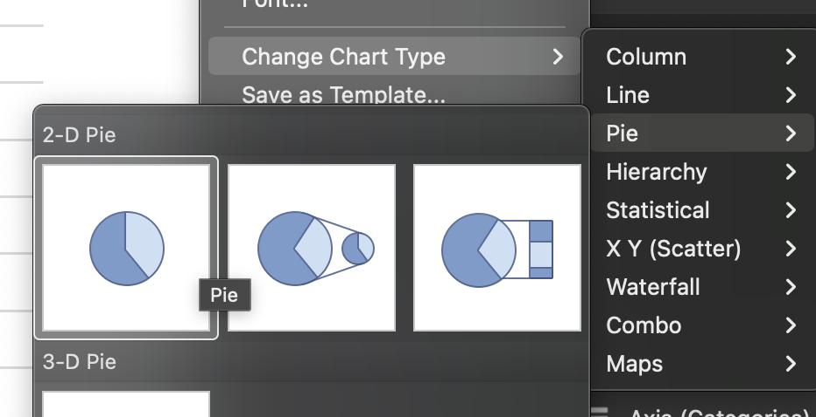
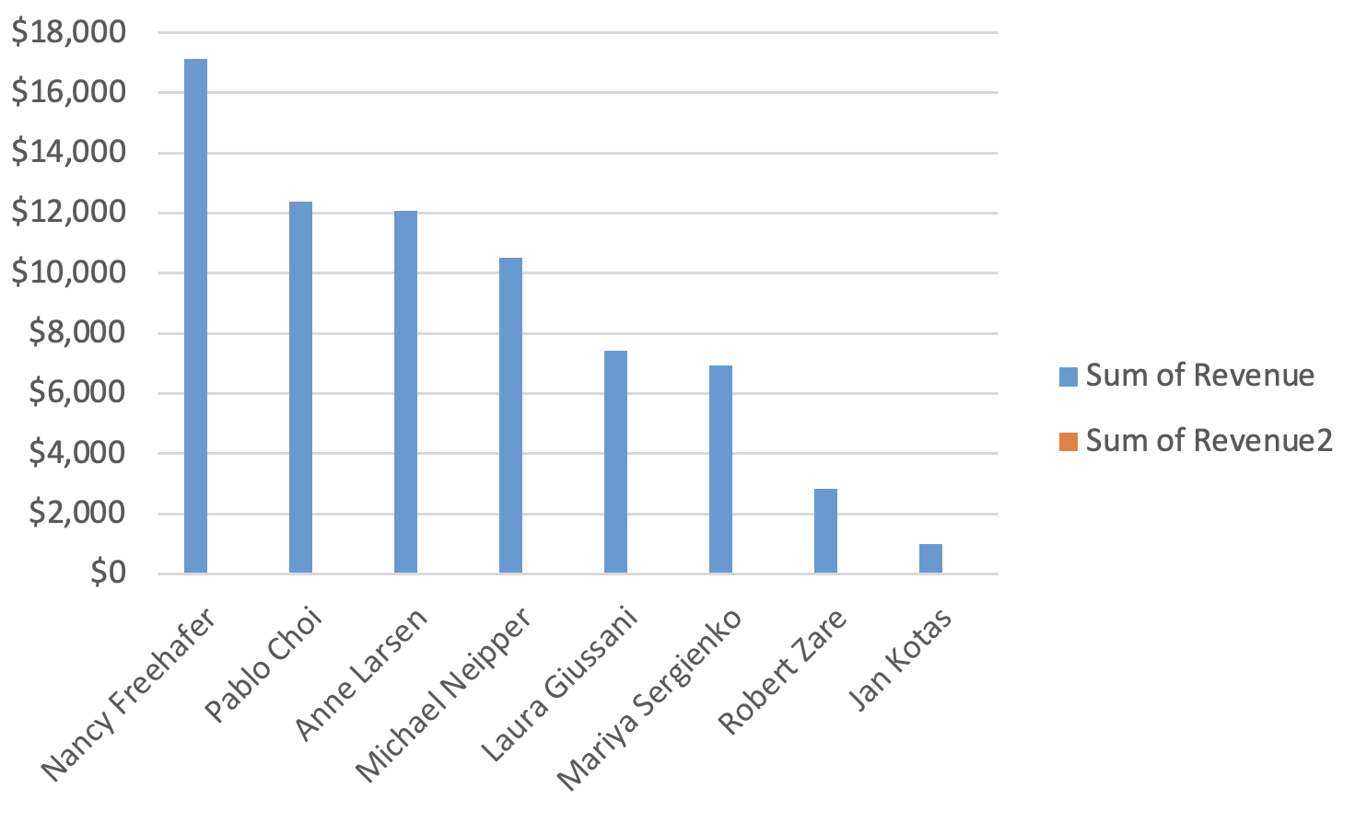
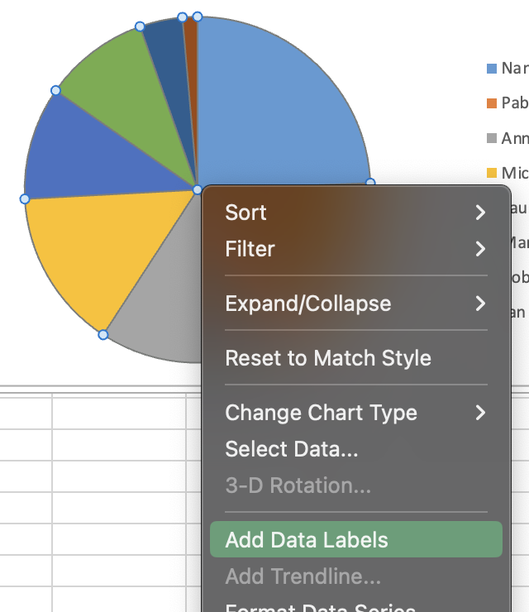
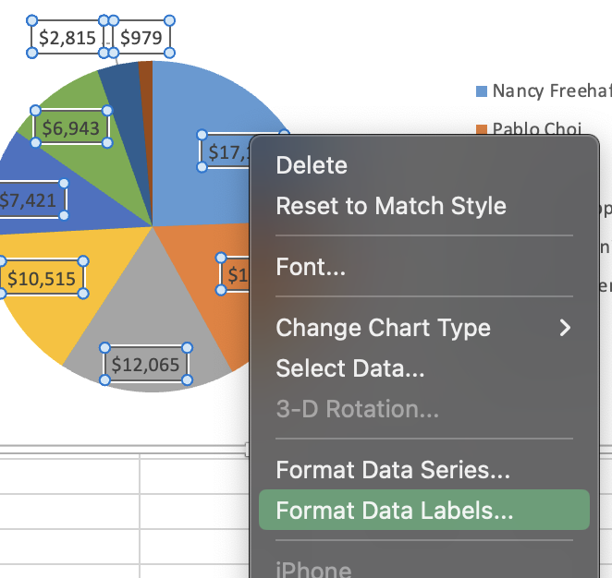
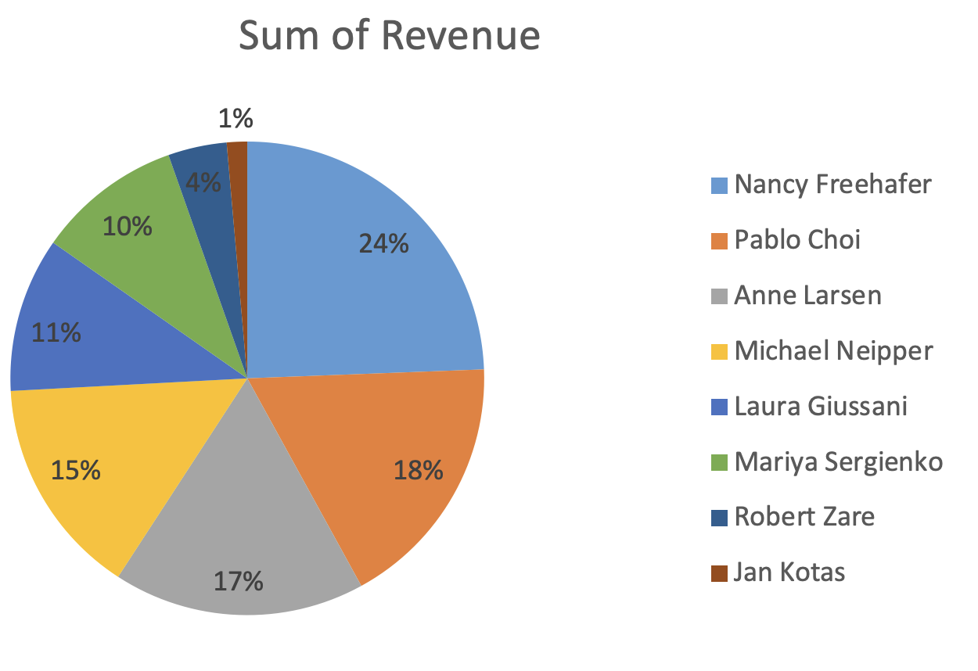
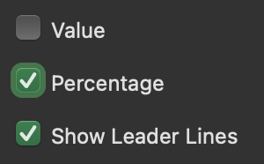

Slide 11
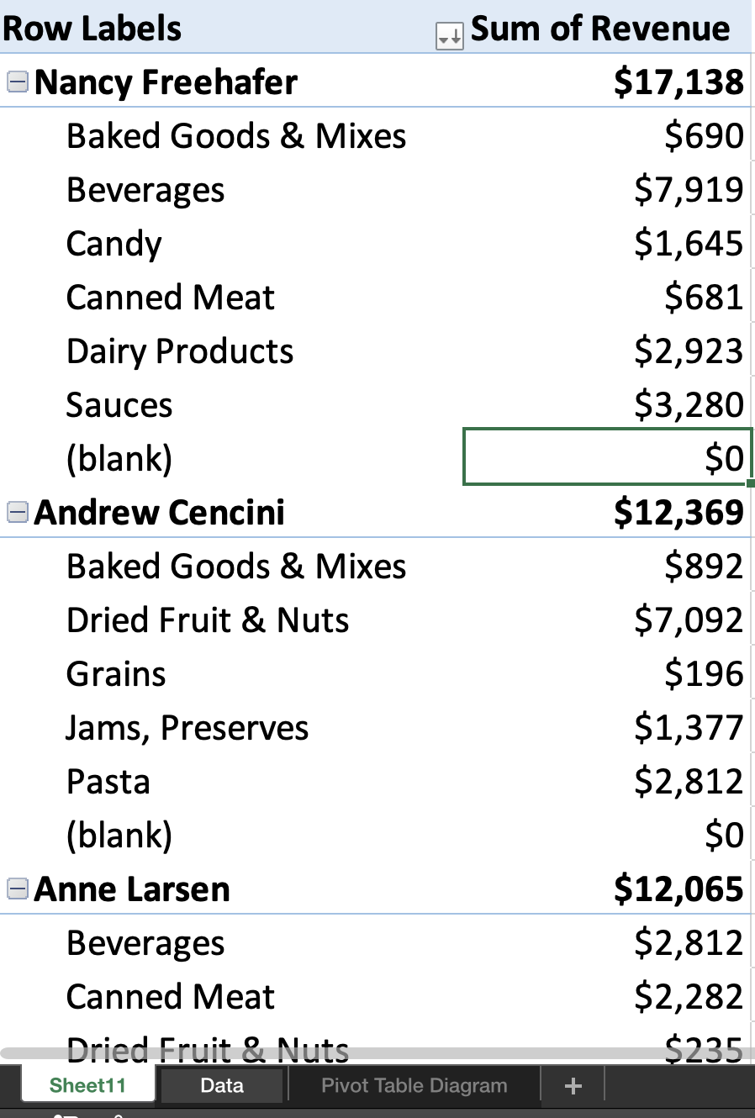
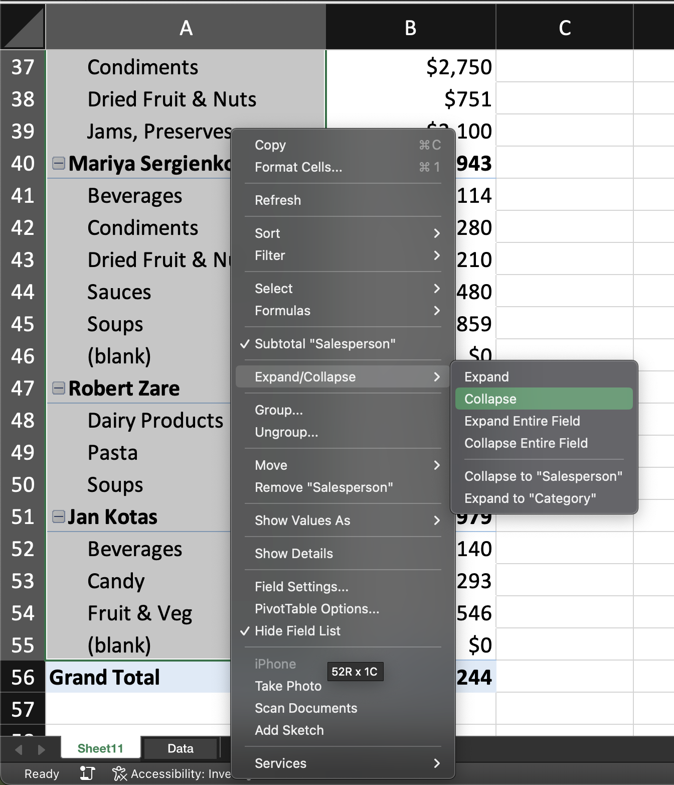
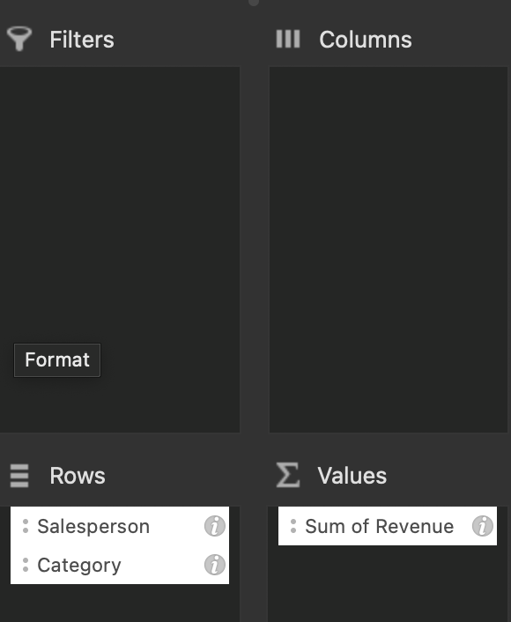
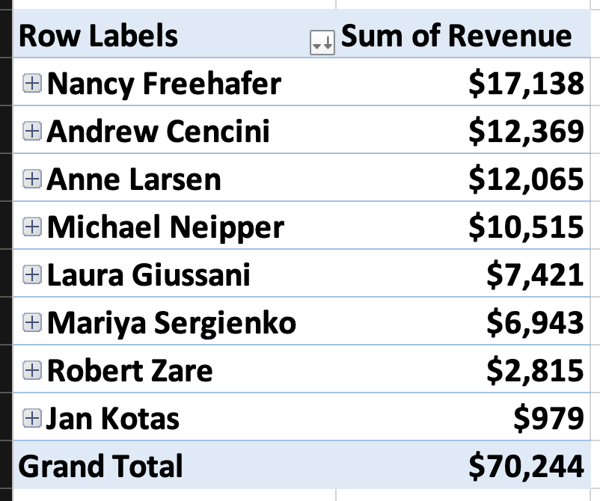
Duplicar la primera hoja
¡Probemos otras combinaciones!
Contraer las subdivisiones
¿Qué pasa cuando intercambias el orden de “Salesperson” y “Category”?

Slide 12
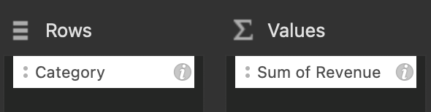
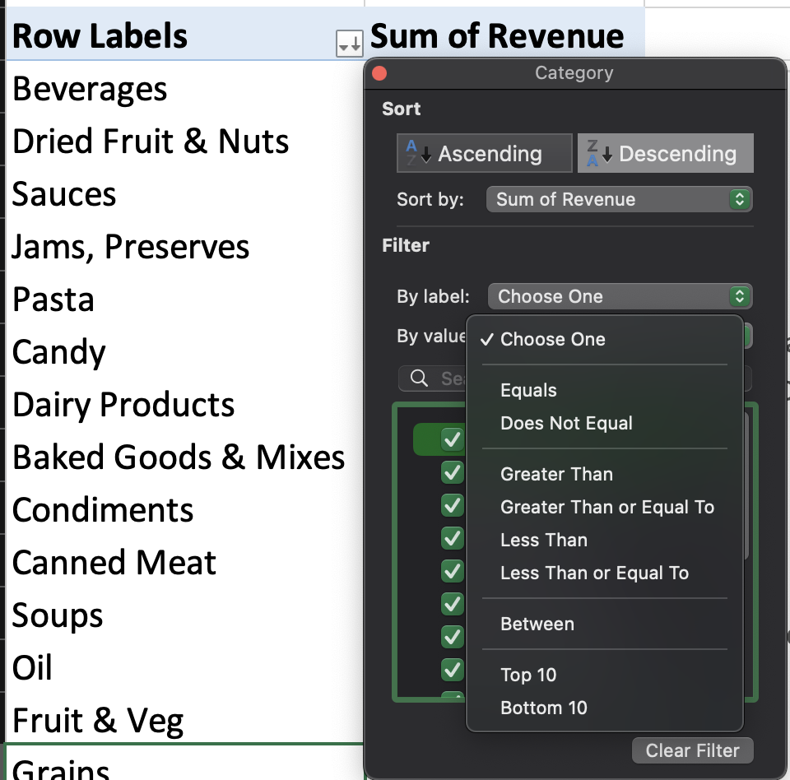
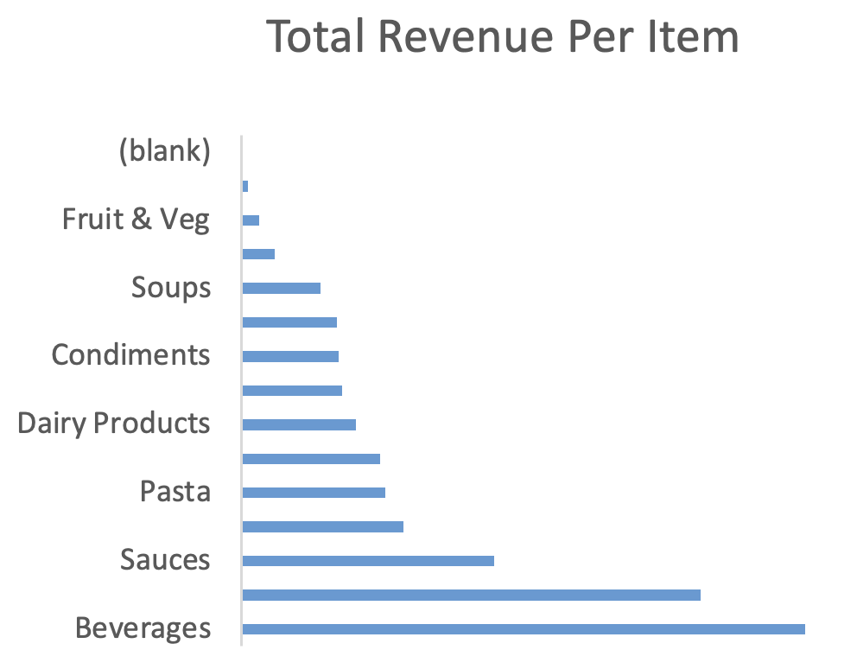
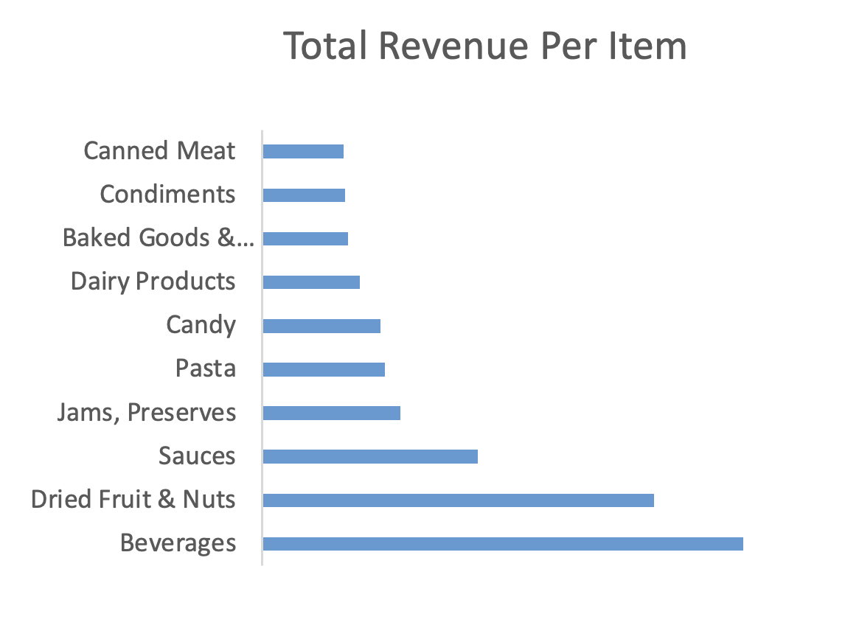
Duplicar la primera hoja
Intentemos graficar los 10 elementos que produjeron los ingresos más altos.

Slide 13
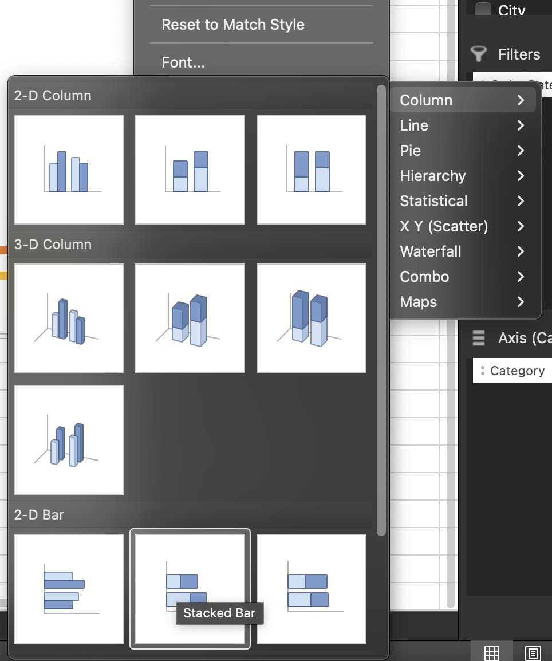
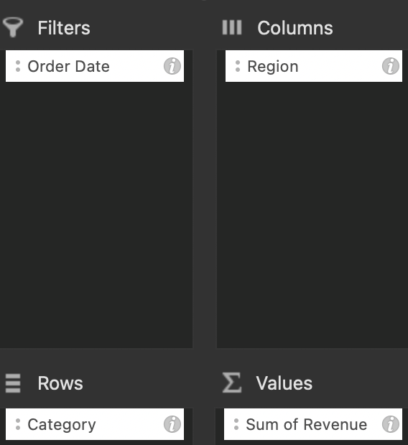
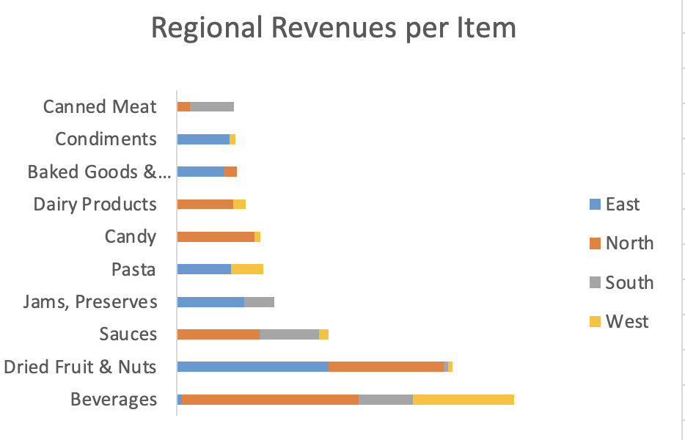
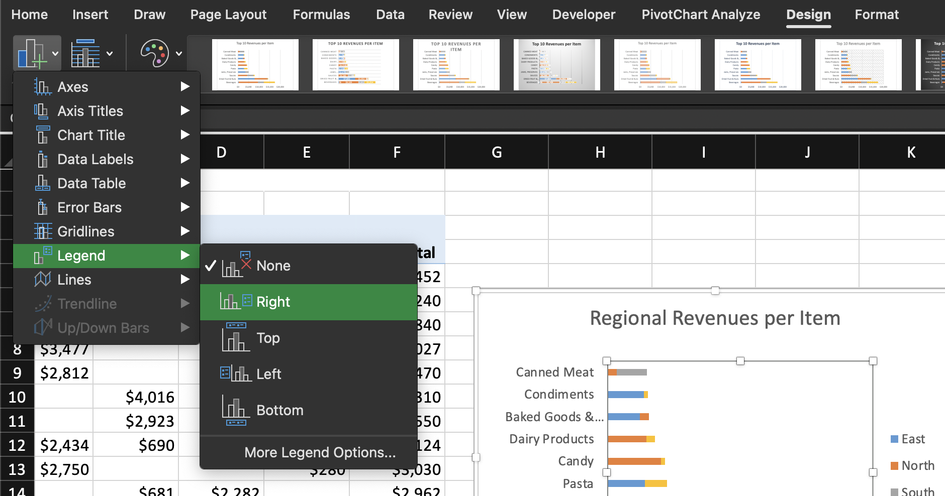
Duplicar la hoja anterior
¿Cómo podría ser útil este gráfico dinámico para una empresa?

Slide 14
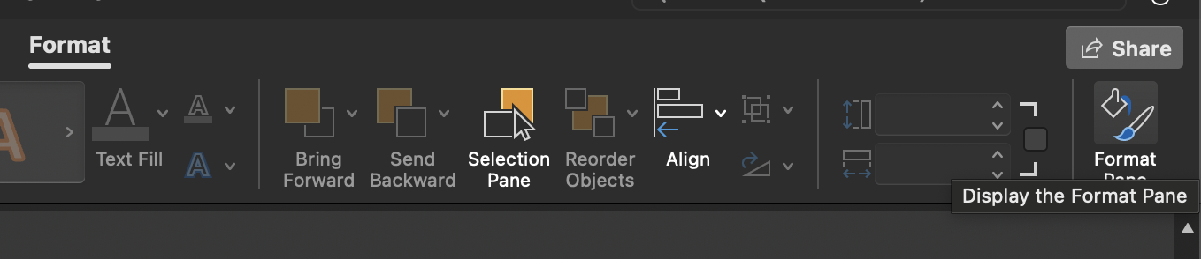
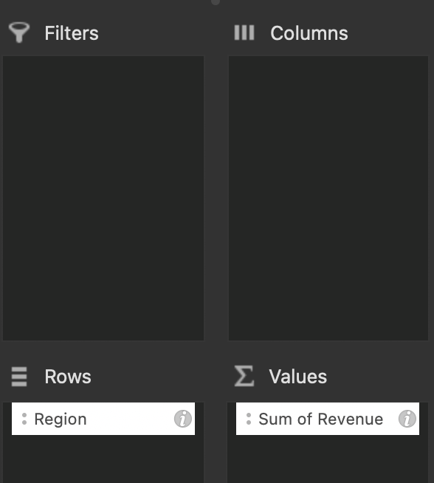
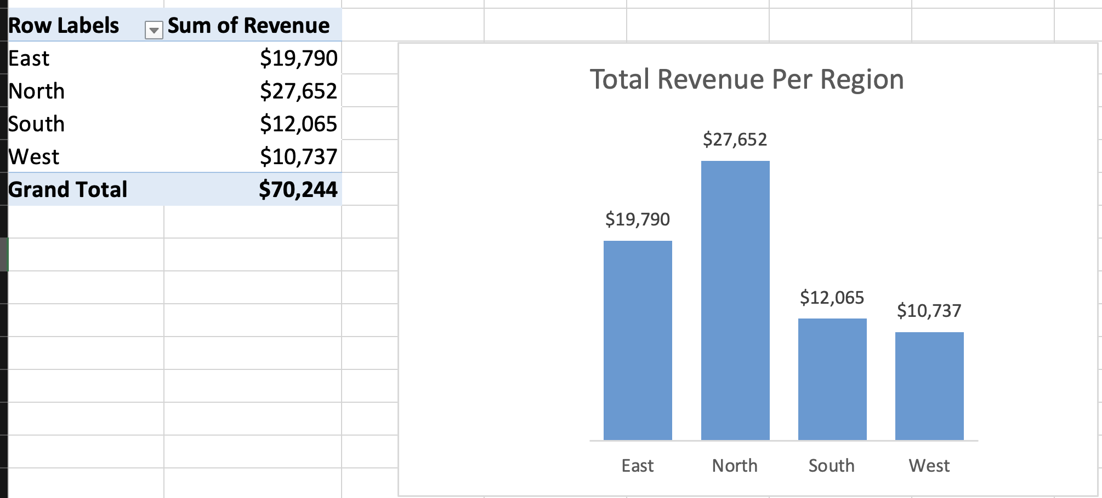
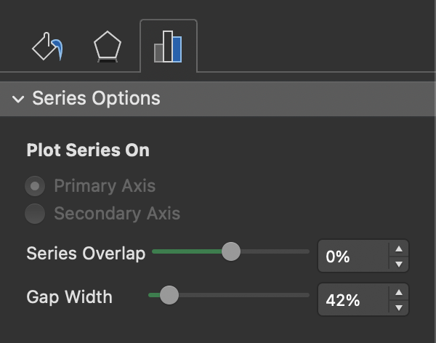
¡Intentemos uno más!
Seleccionar gráfico

Slide 15

PANEL (Dashboard)
Haga una nueva hoja titulada “Panel”
Ctrl + ‘a’ y llenar con el cubo de pintura
Copie cada gráfico que hicimos (Ctrl + 'c') y péguelo en el tablero (Ctrl + 'v')
Cambie los colores, el tamaño, la ubicación y el formato del gráfico en la pestaña “Format”

Slide 16
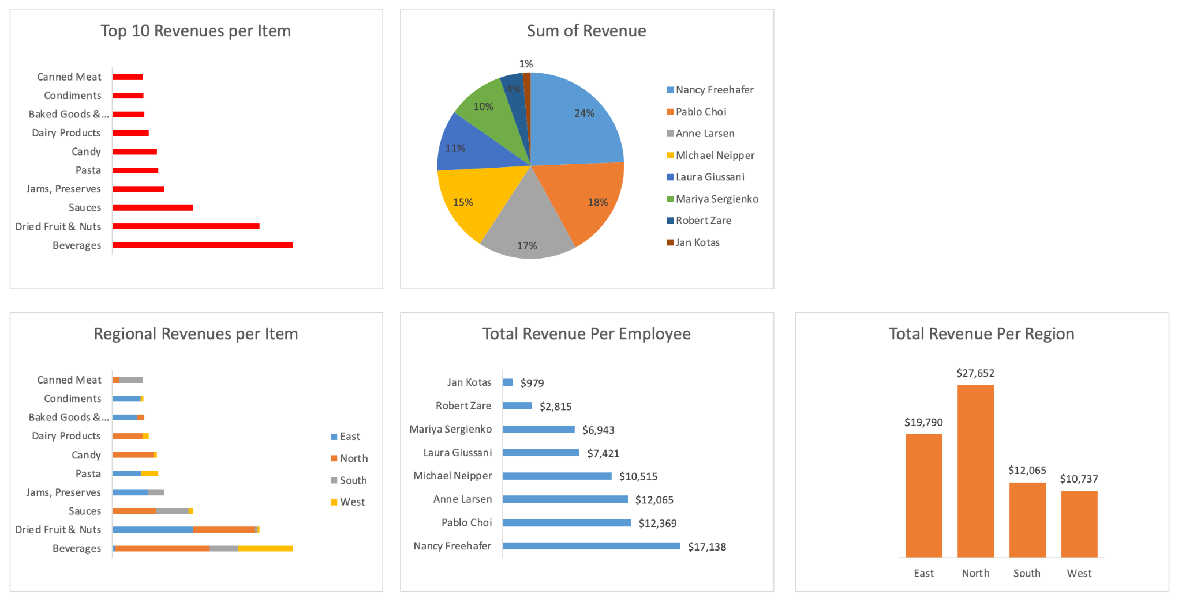

Slide 17

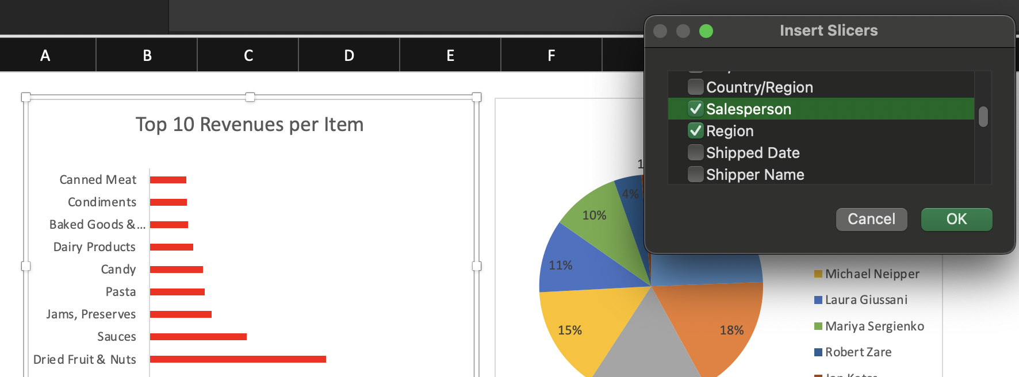
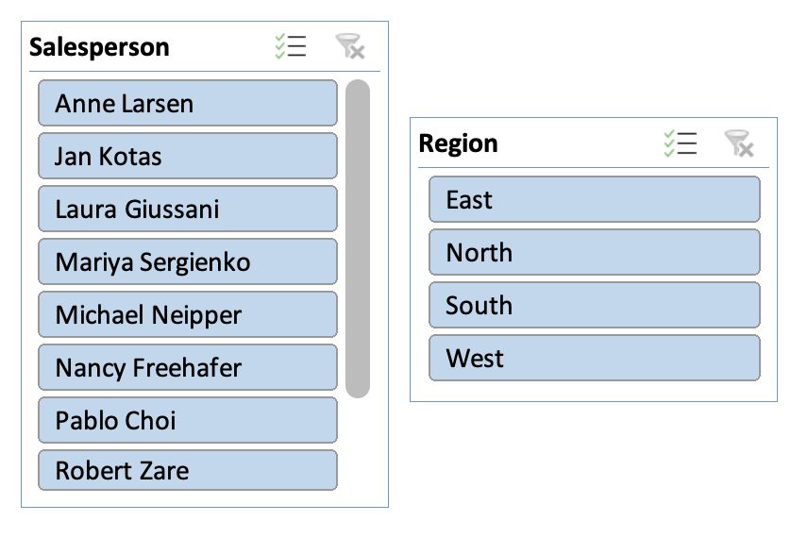
¡SEGMENTACIONES!

Slide 18
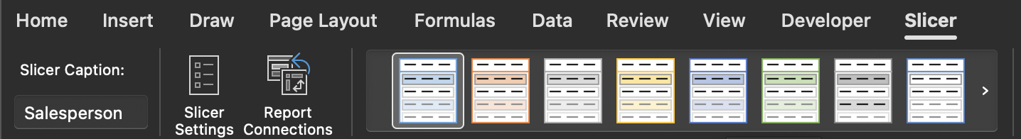
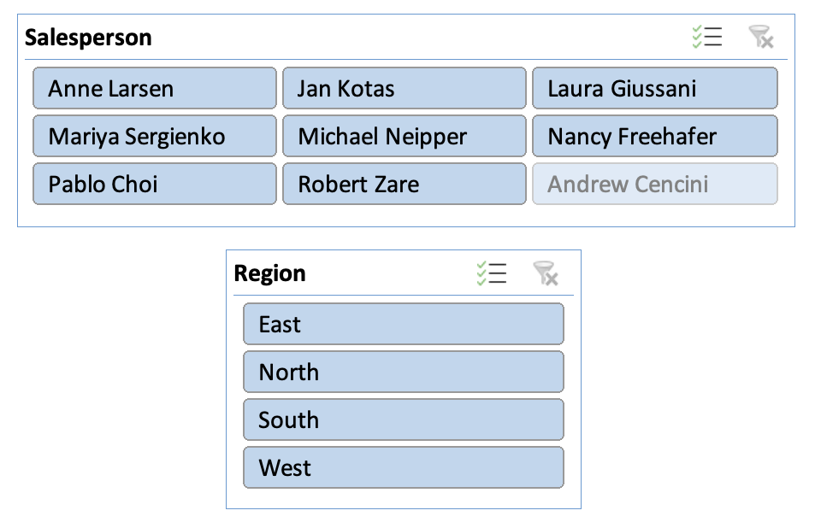
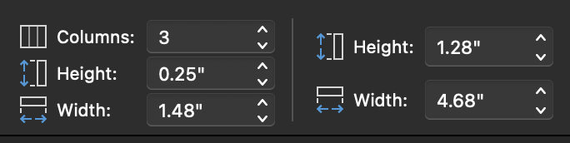
PERSONALIZAR SEGMENTACIONES

Slide 19


Repita para la segunda segmentación → ahora todos los gráficos cambiarán en lugar de solo uno

Slide 20

Analizar datos con ChatGPT (IA)

